Slide 1
LA DESHYDRATATION AIGUE
Dr BOUMAZA
Module de Pédiatrie 2016-17

Slide 2
DEFINITION
La déshydratation aiguë
est un ensemble de troubles résultant de la déperdition par l’organisme d’une quantité importante d’eau associée fréquemment à une perte de sels minéraux à l’origine d’une perte aigue de poids et de troubles hydroélectriques graves

Slide 3
INTERET
Urgence pédiatrique fréquente
Pronostic vital mis en jeu (choc hypovolémique )
Diagnostic clinique
Causes multiples dominées par GEA
Prévention possible (SRO)

Slide 4
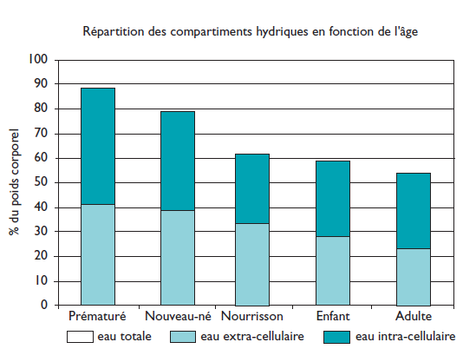
RAPPEL PHYSIOLOGIQUE(1)
REPARTITION DE L’EAU DANS L’ORGANISME
L’eau est le principal constituant de l’organisme
55 % chez l’adulte
80 % chez le nouveau né

Slide 5
RAPPEL PHYSIOLOGIQUE(2)
REPARTITION DE L’EAU DANS L’ORGANISME
Eau totale
Eau Intracellulaire
Eau extracellulaire
Eau Interstitielle
Eau plasmatique
Membrane cellulaire
Membrane capillaire

Slide 6
RAPPEL PHYSIOLOGIQUE(3)
LES ENTREES ET LES SORTIES
H
H2O exogène
Aliments
Boissons
H2O endogène
Métabolisme cellulaire
Pertes insensibles
Respiration
transpiration
Pertes digestives
Pertes rénales
ENTREES
SORTIES

Slide 7
RAPPEL PHYSIOLOGIQUE(4)
LES MOUVEMENTS D’EAU ENTRE LES SECTEURS
Secteur intracellulaire
Secteur interstitielle
Secteur plasmatique
Membrane cellulaire
Membrane capillaire
Pression osmotique
Pression oncotique

Slide 8
RAPPEL PHYSIOLOGIQUE(5)
PARTICULARITES PHYSIOLOGIQUES DU NOURRISSON
Une proportion corporelle d’eau beaucoup plus élevée que chez l’adulte
La répartition se fait à l’avantage du secteur extracellulaire : 40 % à la naissance, 25 % à 1 an, 20 % à partir de 2 ans
Une immaturité du rein les premières semaine de vie
Le faible pouvoir de concentration des urines (perte d’eau)
Le faible pouvoir de rétention du sodium (perte de sodium)
Le faible pouvoir d’excrétion des ions H+ (favorise l’acidose)
Un taux de renouvellement de la composante liquidienne de l’organisme beaucoup plus rapide
la dépendance de l’entourage pour les apports hydriques
Risque de déshydratation est d’autant plus élevé que l’enfant est plus petit

Slide 9
PHYSIOPATHOLOGIE(1)
La déshydratation résulte :
Une perte excessive de liquide
Un apport insuffisant
les deux à la fois

Slide 10
PHYSIOPATHOLOGIE(2)
Trois situations peuvent se voire :
Pertes des sels et d’eau sont proportionnelle Déshydratation isotonique isonatrémique
Perte de sels supérieur à la perte d’eau Déshydratation hypotonique hyponatrémique
Perte de sels inferieur à la perte d’eau Déshydratation hypertonique hypernatrémique

Slide 11
PHYSIOPATHOLOGIE(3)
DESHYDRATATION ISONATREMIQUE
Pertes équivalentes Na+ et Eau aux dépens du LEC , sans mouvement d’eau entre LIC et LEC aboutissant :
Déshydratation extracellulaire isotonique
Natrémie normale 130 150 mEq/l

Slide 12
PHYSIOPATHOLOGIE(4)
DESHYDRATATION HYPONATREMIQUE
Pertes Na+ > pertes Eau aux dépens du LEC , plasma hypotonique avec mouvement d’eau du LEC vers LIC aboutissant :
Hyperhydratation intracellulaire
Déshydratation extracellulaire
Hyponatrémie < 130 mEq/l

Slide 13
PHYSIOPATHOLOGIE(5)
DESHYDRATATION HYPERNATREMIQUE
Pertes Na+ < pertes Eau aux dépens du LEC , plasma hypertonique avec mouvement d’eau du LIC vers LEC aboutissant :
Déshydratation intracellulaire
Hypernatrémie > 150 mEq/l

Slide 14
PHYSIOPATHOLOGIE(6)
CONSEQUENCES DE LA DESHYDRATATION
Etat circulatoire : état de choc hypovolémique
Fonction rénale : IRF
Equilibre acido-basique : acidose métabolique (diarrhée)

Slide 15
DIAGNOSTIC POSITIF(1)
INTERROGATOIRE
Age
Modalités diététiques
Ancienneté des troubles
Mode de début (aigu, progressif)
Eventuelle réhydratation orale

Slide 16
DIAGNOSTIC POSITIF(2)
SIGNES CLINIQUES
PERTE DE POIDS
Signes DH2O Extracellulaires
Signes DH2O Intracellulaires
Yeux cernés et creux
Dépression de la FA
Pli cutané
Absence de larmes
Signes de choc hypovolémique (troubles hemodynamiques )
Soif
hypotonie des globes oculaires
Sécheresse des muqueuses
Fièvre inexpliquée
Somnolence, troubles de la conscience

Slide 17
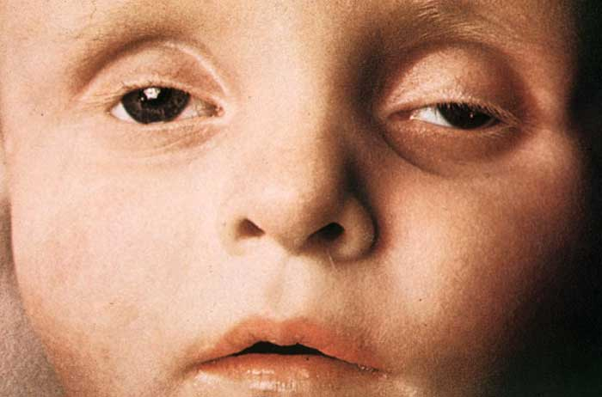
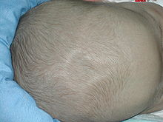
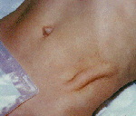
DIAGNOSTIC POSITIF(3)
SIGNES CLINIQUES

Slide 18
DIAGNOSTIC POSITIF(4)
SIGNES CLINIQUES
Signes de choc
Signes neurologiques
Signes d’acidose
Extrémités froides
Marbrures
Tachycardie , pouls rapide et filant
TRC allongé
Hypo TA
Oligurie anurie
Irritabilité
Agitation
Convulsion
Troubles de la
conscience
Dyspnée sine materia
Marbrures
Myosis serré

Slide 19
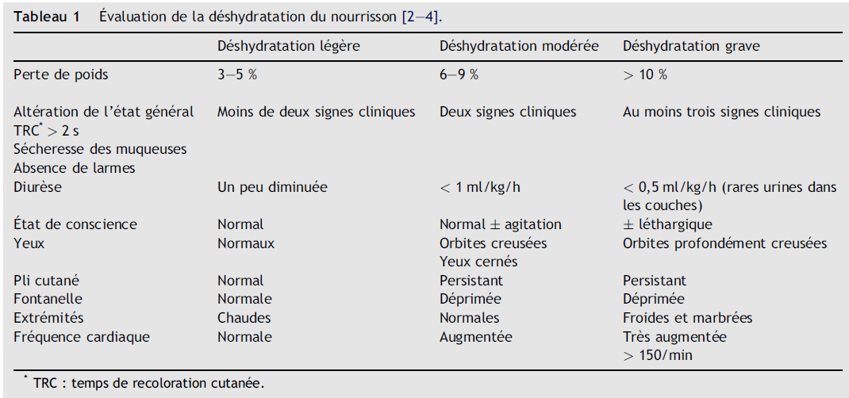
DIAGNOSTIC POSITIF(5)
EVALUATION DE L’IMPORTANCE DE LA DESHYDRATATION

Slide 20
DIAGNOSTIC POSITIF(6)
SIGNES BIOLOGIQUES
Hémoconcentration
Ionogramme sg
Fonction rénale
Equilibre acido-basique
Autres
Hématocrite ↑
Protides totaux ↑
Natrémie
- Normale
- Diminuée
- Augmentée
kaliémie
- élevée
- diminuée
IRA fonctionnelle
urée ↑> creat ↑
BU 1ere miction
PH urinaire
densité urinaire
ionog urinaire
Acidose méta
HCO3− ↓ PH ↓
NFS
VS CRP
Hémoculture
PL
ECBU
Coproculture

Slide 21
LES ETIOLOGIES
DESHYDRATATION
PERTES DIGESTIVES
PERTES CUTANEES ET PULMONAIRES
PERTES RENALES
DIMINUTION DES APPORTS
Diarrhées
Vomissements
Aspiration digestive
Iléostomie
Fistules digestives
3e secteur
Coup de chaleur
Fièvres
Hyperventilation
Mucoviscidose
Brûlures
Sd de levée d’obstacle
IRC
Diabète sucré
Hypercalcémie
Tubulopathies
Diabète insipide
Sd de perte de sels (HCS)
Diurétiques
Troubles de conscience
Adipsie
Jeûne prolongé
Sévices

Slide 22
PRISE EN CHARGE(1)
Première étape
Apprécier le degré de gravité de la déshydratation
Deuxième étape
Décider du type de la prise en charge
Troisième étape
Traiter la cause de la déshydratation
Quatrième étape
Rechercher les éventuelles complications

Slide 23
PRISE EN CHARGE(2)
Deuxième étape
Déshydratation moins de 10 %, sans signes de gravité
Déshydratation de 10 % ou plus
PEC ambulatoire
Réhydratation par voie orale par les SRO
PEC hospitalière
MEC
Réhydratation par voie IV

Slide 24
PRISE EN CHARGE(3)
 | DHA iso Na | DHA hypo Na | DHA hyper Na
PHASE l : H0 – H2 Réparation ½ pertes ant | 0- 30min : 20cc /kg SSI (SBI) 30min - H2 : 30cc/kg SSI | 0- 30min : 20cc /kg SSI (SBI) 30min - H2 : 30cc/kg SSI | 20-30cc/kg (1/4SSI ,3/4SGI) Ou 1g/kg ALB
faire le point H2 | Pas diurèse : 10- 20cc/kg SSI | Hémodynamique, diurèse, conscience, bilan , BU | Hémodynamique, diurèse, conscience, bilan , BU
PHASE II :H2 - H24 |  |  | Phase II H2-H48
H2-H6 : réparation 2eme ½ pertes ant | 50 cc/kg SRH | 50 cc/kg SRH +charge Na+ (135- Na+ malade)x0.3xpds | H2- H24 : 20-30cc/KG + 100cc/kg (1/4SSI ,3/4SGI) + KCl 20mEq/l
Faire le point H6 | Poids, hydratation, pertes en cours, natrémie | Poids, hydratation, pertes en cours, natrémie | Poids, hydratation, pertes en cours, natrémie
H6- H24 : besoin d’entretient + pertes en cours | 100cc/kg SRH + pertes en cours (25,50,75 cc/kg ) par voie orale (SRO) | 100cc/kg SRH + pertes en cours (25,50,75 cc/kg ) par voie orale (SRO) | Pertes en cours comme DHA iso Na (25,50,75 cc/kg) SRO
Faire le point H24 | Poids, hydratation, pertes en cours, natrémie | Poids, hydratation, pertes en cours, natrémie | Poids, hydratation, pertes en cours, natrémie
PHASE III : H24 et plus | Poursuite réalimentation progressive et réhydratation orale (SRO) | Poursuite réalimentation progressive et réhydratation orale (SRO) | H24-H48 : 50cc/kg + 100cc/kg (1/4SSI ,3/4SGI) + pertes en cours SRO POINT H48

Slide 25
PRISE EN CHARGE(4)
DESHYDRATATION ISONATREMIQUE
PHASE III H24 et plus
PHASE I H0 - H2
Réparation ½ pertes ant
PHASE II H2 - H24
0- 30min : 20cc /kg SSI
(si acidose SBI)
30min - H2 : 30cc/kg SSI
H2-H6 :
réparation 2eme ½ pertes ant
50 cc/kg SRH
H6- H24 :
besoin d’entretient + pertes en cours
100cc/kg SRH
+ (25,50,75 cc/kg ) SRO
Poursuite réalimentation progressive et réhydratation orale (SRO)
H2
HMD, diurèse, conscience, bilan , BU
Pas diurèse : 10cc/kg SSI en 01 H renouveler une 2éme fois, si pas diurèse 1mg /Kg lasilix en IVD
À H6 si pas diurèse éliminer un globe vésical
H24
Poids, hydratation, pertes en cours, natrémie , Fx rénale
H6
Poids, H2O, HMD, conscience, pertes en cours, natrémie , Fxrénale

Slide 26
PRISE EN CHARGE(5)
DESHYDRATATION HYPONATREMIQUE
PHASE III H24 et plus
PHASE I H0 - H2
Réparation ½ pertes ant
PHASE II H2 - H24
H2-H6 :
réparation 2eme ½ pertes ant
+ charge sodique
50 cc/kg SRH
(135- Na+ mde)x0.3xpds
H6- H24 :
besoin entretient + pertes en cours
100cc/kg SRH
+ (25,50,75 cc/kg ) SRO
0- 30min : 20cc /kg SSI
(si acidose SBI)
30min - H2 : 30cc/kg SSI
Poursuite réalimentation progressive et réhydratation orale (SRO)
H2
HMD, diurèse, conscience, bilan , BU
Pas diurèse : 10- 20cc/kg SSI
H24
H6
Poids, hydratation, pertes en cours, natrémie , Fx rénale
Poids, H2O, HMD, conscience, pertes en cours, natrémie , Fxrénale

Slide 27
PRISE EN CHARGE(6)
DESHYDRATATION HYPERNATREMIQUE
PHASE III H48 et plus
PHASE I H0 - H2
Réparation ½ pertes ant
PHASE II H2 - H48
H2-H24:
réparation ½ pertes ant
+ besoins d’entretient
30 ou 20 cc/kg (¼ SSI, ¾ SGI)
+ 100 cc/Kg (¼ SSI, ¾ SGI) +KCl 20mEq/l
H24- H48 :
2éme ½ perte ant
+ besoin entretient
50cc/kg + 100 cc /Kg
(¼ SSI, ¾ SGI)
20-30cc/kg (1/2 SSI, 1/2SGI)
Ou 1g/kg ALB
(Si état de choc)
Poursuite réalimentation progressive et réhydratation orale (SRO)
H2
HMD, diurèse, conscience, bilan sanguin , BU
H48
H6/ H24
Poids, hydratation, pertes en cours, natrémie , Fx rénale
Poids, H2O, HMD, conscience, pertes en cours, natrémie , Fxrénale

Slide 28
LES COMPLICATIONS
Les complications rénales
Les complications neurologique
gros rein
une oligo-anurie
une hématurie, protéinurie, glycosurie.
Convulsions
Hyperthermie.
OEdème cérébral.
Thromboses intracrâniennes.
Hématome sous-dural.
Troubles métaboliques
Nécrose corticale.
Tubulopathies.
Thrombose de la veine rénale

Slide 29
PREVENTION
Prise en charge précoce de la diarrhée aigue par utilisation large des SRO.
Education sanitaire des nouvelles mamans

Slide 30
CONCLUSION
La déshydratation en pédiatrie est encore fréquente et potentiellement grave
La réhydratation orale est souvent suffisante dans les déshydratations par diarrhée aiguë. Elle constitue un traitement curatif et préventif indispensable afin de prévenir toute déshydratation sévère et ses complications

